Slide 1
Добрый день!

Slide 2
Мобильный тренажёр публичных выступлений
1
Моторин Евгений (2 курс бакалавриат)
Дементиев Михаил (2 курс бакалавриат)
Шаркова Дарья (2 курс бакалавриат)
Заславский М.М. (ассистент кафедры МО ЭВМ)
Санкт-Петербургский государственный университет «ЛЭТИ» им. В. И. Ульянова (Ленина)

Slide 3
Цель и задачи
2
Цель – создать приложение, которое позволит пользователям самостоятельно практиковаться в развитии навыков публичных выступлений.
Задачи:
Сравнение аналогов
Описание пользовательского интерфейса
Описание архитектуры приложения
Исследование точности работы приложения

Slide 4

Сравнение аналогов из GooglePlay
3
Название | Анализ голоса | Количество загрузок
Скороговорун - Развитие речи | Отсутствует | 100,000+
Говорилло 🚀 Развитие речи | Скорость речи, процент “лишних” слов от всего сказанного, сложность текста (возраст целевой аудитории) | 10 000+
Публичные выступления. Руководство | Отсутствует | 1,000+
Публичное выступление, оратор | Отсутствует | 5,000+
Скороболтушки | Отсутствует | 1,000+
Diction | Отсутствует | 100,000+

Slide 5



Разработанное приложение
4
Функционал
Импорт и хранение мультимедиа-презентаций для подготовки к различным выступлениям в формате PDF.
Хранение истории тренировок.
Тренировка публичного выступления с использованием мультимедиа-презентации.
Анализ результата тренировки.
Экспорт результата тренировки.
Платформа – Android
Язык - Kotlin

Slide 6

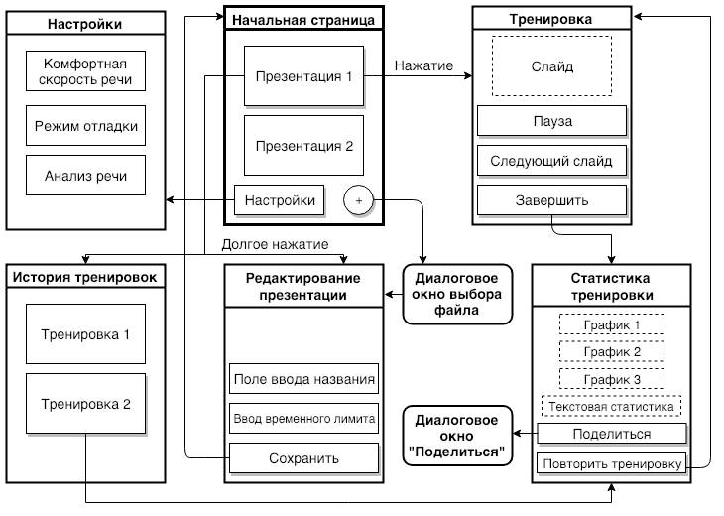
Пользовательский Интерфейс
5

Slide 7

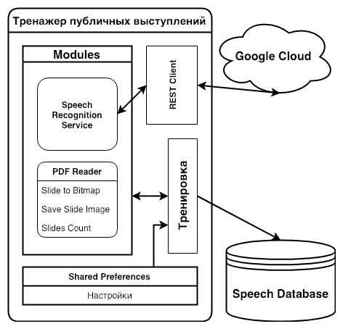
Архитектура приложения
6
Схема
Компоненты
Служба SpeechRecognition – отвечает за непрерывное распознавание речи во время тренировки. Непосредственно для распознавания речи используется Speech Recognizer (Android SDK)
Модуль для работы с локальной СУБД SQLite – используется высокоуровневый интерфейс Room для хранения информации о тренировках и добавленных презентациях.
PDF Reader – отвечает за отображение презентации во время тренировки.

Slide 8
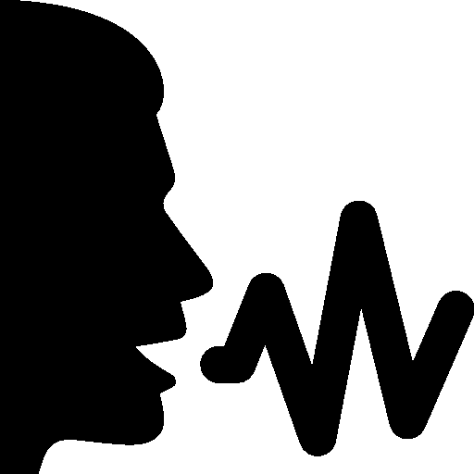
Исследование точности работы приложения
7
Характеристики сравнения
Усредненные значения критериев качества распознавания
Количество нераспознанных слов – слова, присутствующие в исходном тексте и отсутствующие в распознанном.
Количество слов, распознанных неверно – слова, претерпевшие смысловые изменения во время распознавания.
Количество искаженных слов – слова, изменившие форму, но сохранившие смысл.
Количество новых слов – слова, которые присутствуют в распознанном тексте и отсутствуют в исходном.
 | Не распознано слов | Слов распознано неверно | Искажено слов | Новых слов
Средние показатели | 6,6 | 1,0 | 2,4 | 0,4
Искажению подверглось менее 11% от общего текста, что меньше уровня избыточности русского языка, определенного теоретически как 70%.

Slide 9

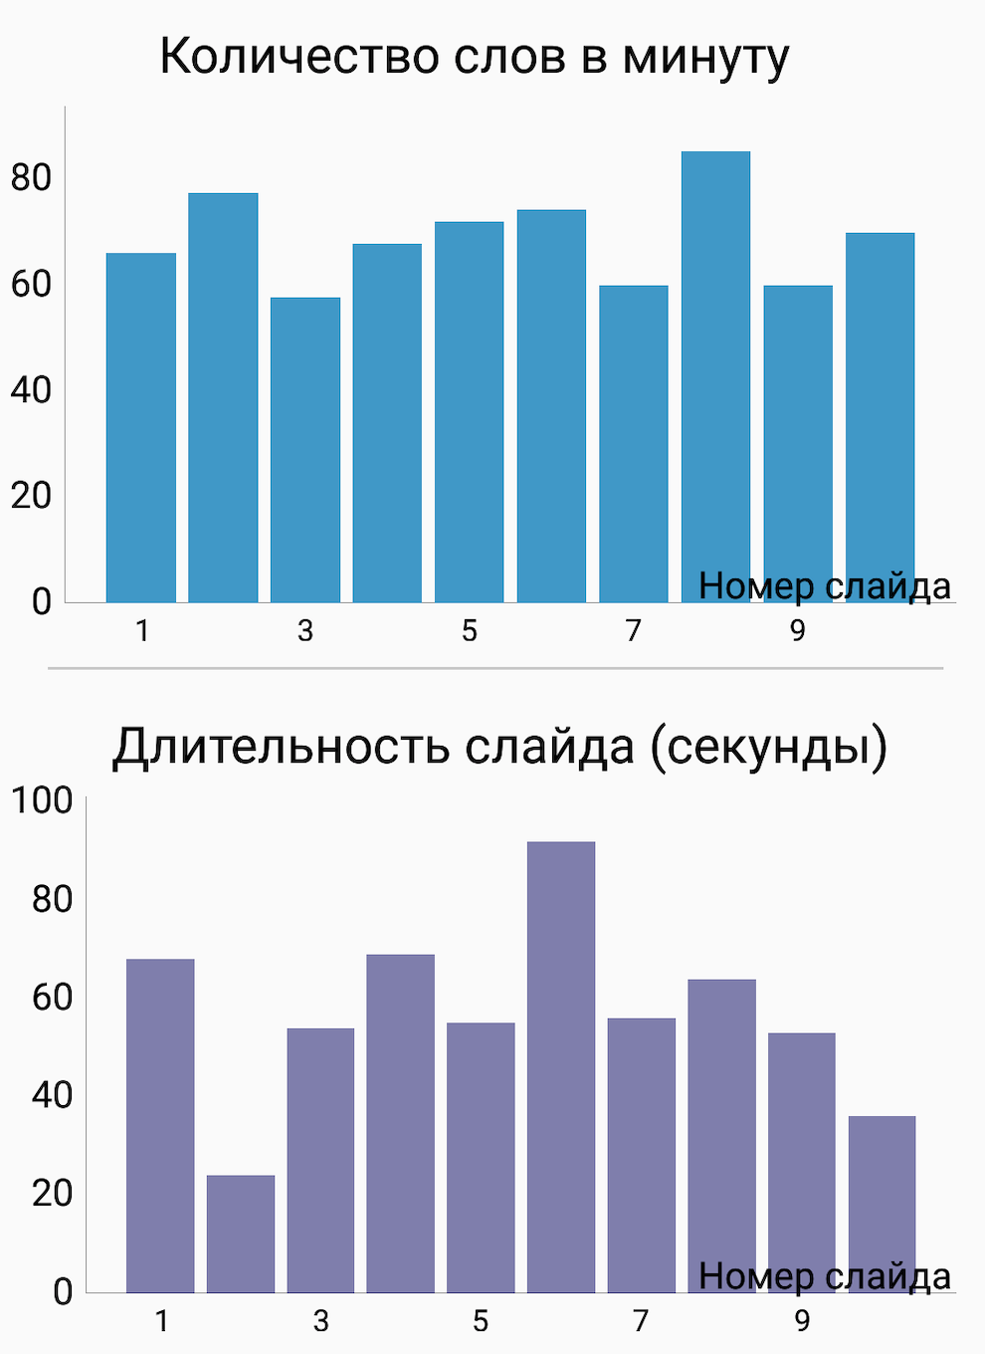
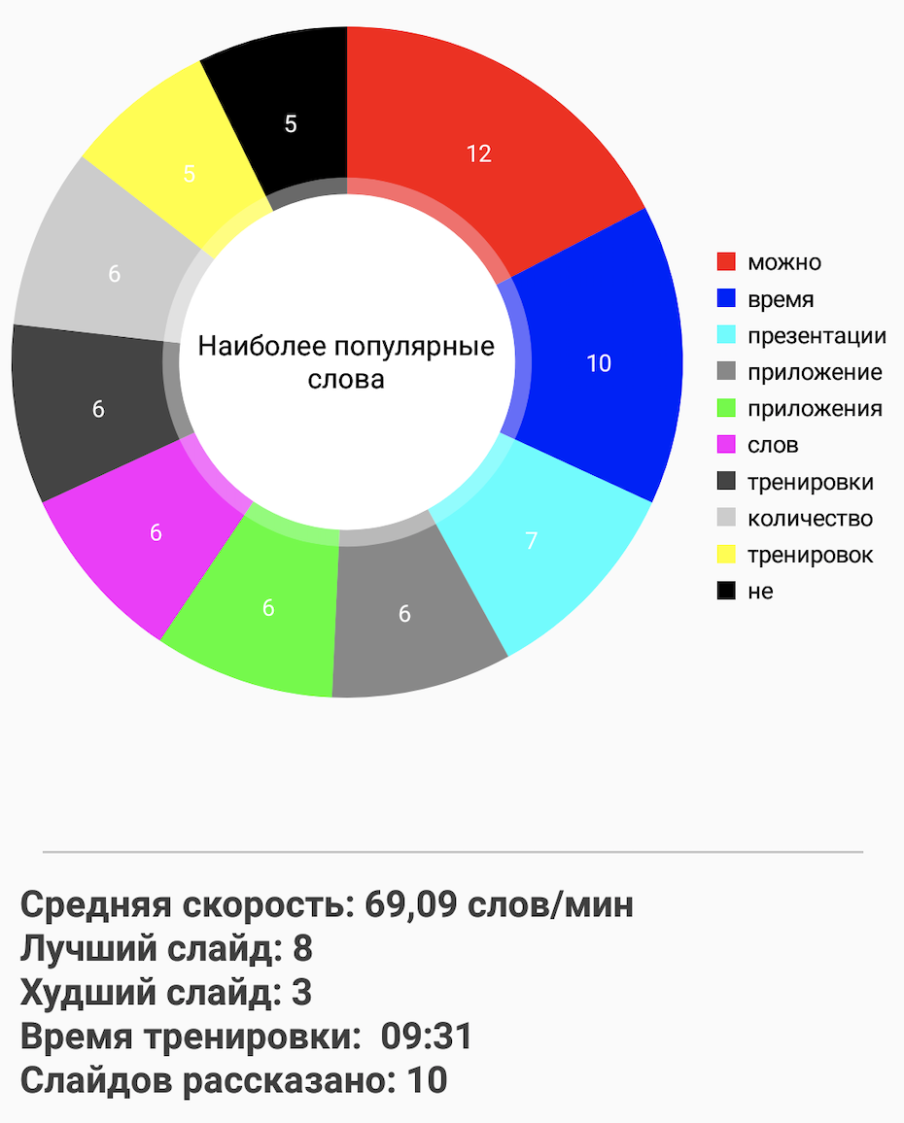
Статистика тренировки
8

Slide 10
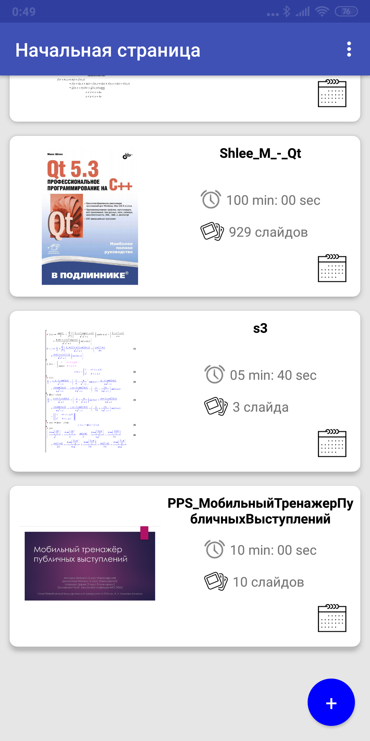
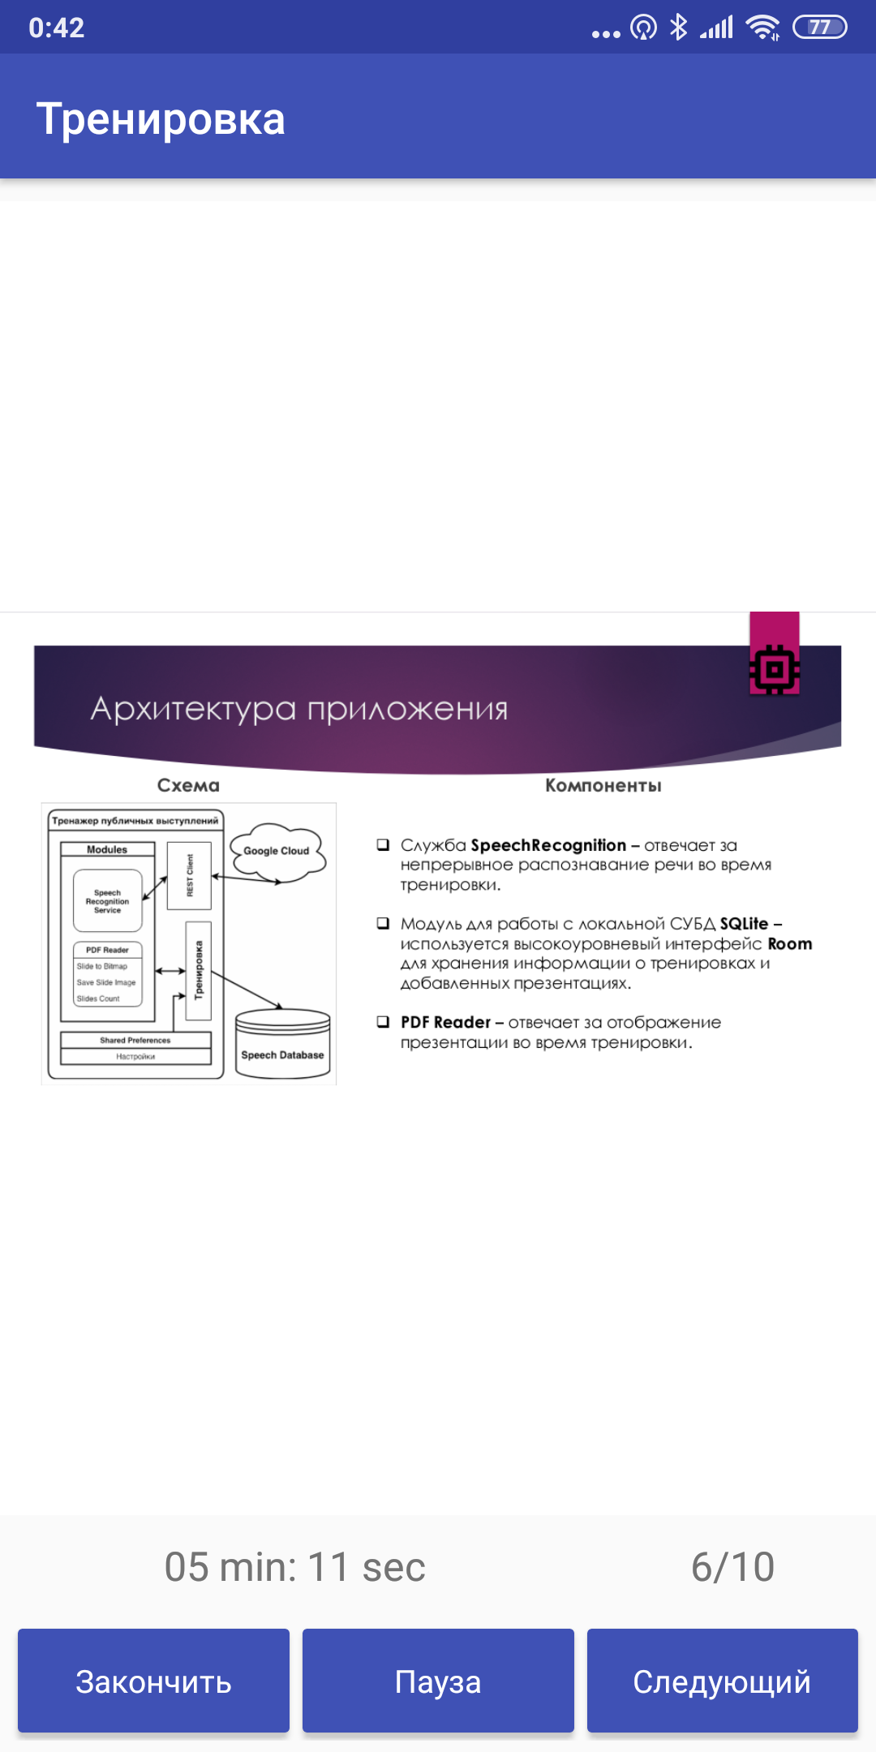
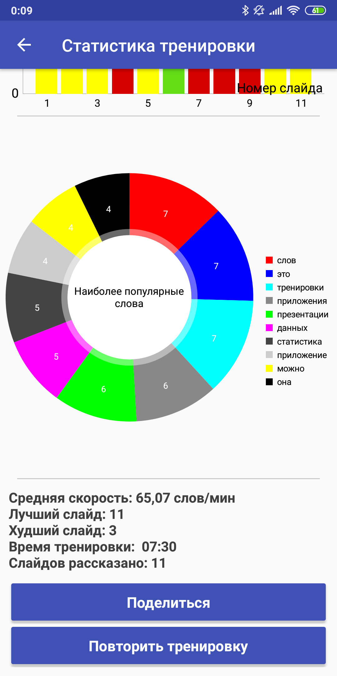
Применение
9

Slide 11
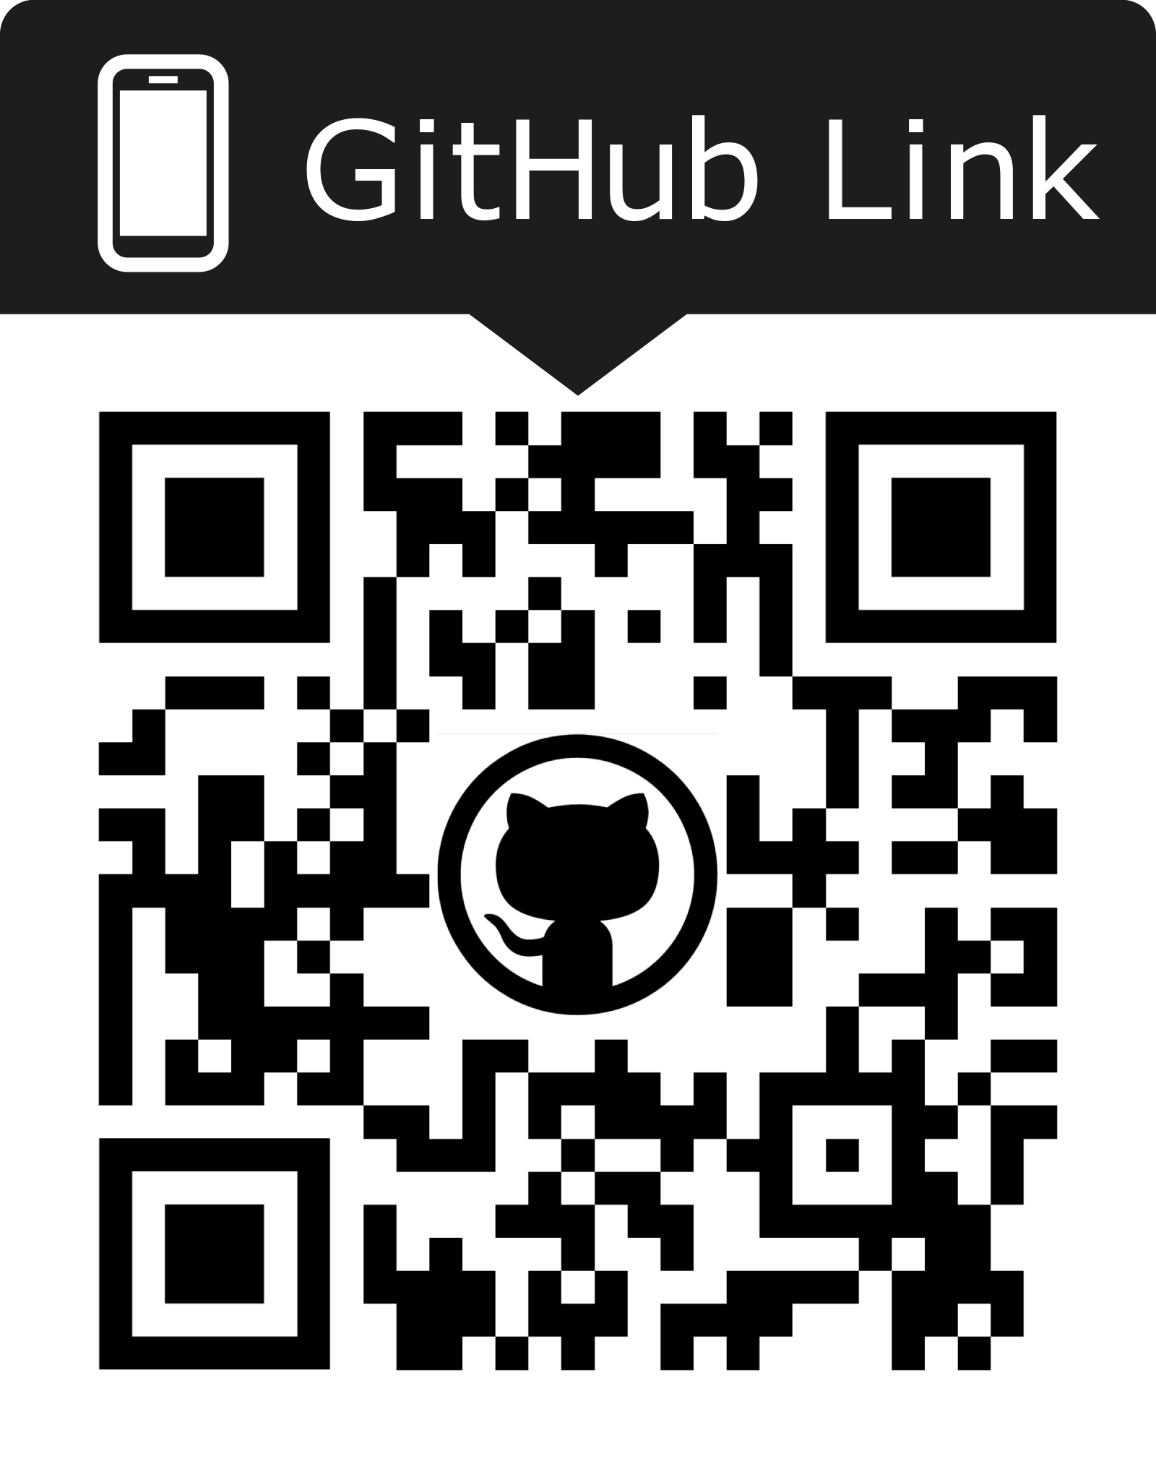
Заключение
10
Что сделано ?
Рассмотрены аналоги приложения.
Разработан пользовательский интерфейс.
Представлена архитектура приложения.
Представлена архитектура базы данных.
Разработана демонстрационная версия приложения
Исходный код (https://github.com/OSLL/android_public_speech_trainer)

Slide 12
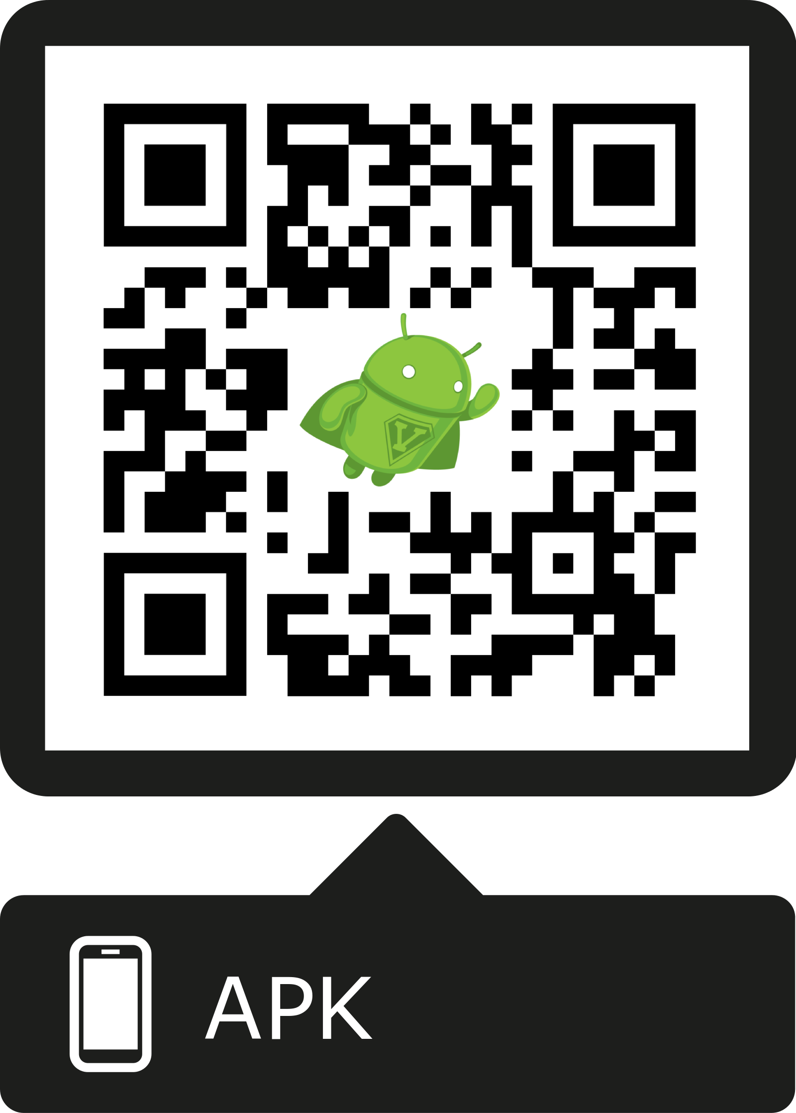
Спасибо за внимание!

